Slide 1
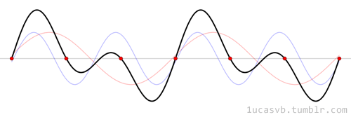
ՀԱՆՐԱՀԱՇԻՎ 10
Կոսինուս ֆունկցիայի
հատկություններն ու գրաֆիկը
Գայանե Սիմոնյան
Կոտայքի մարզի Ակունքի միջն. դպրոց

Slide 2
Պատասխանե´ք հարցերին.
Ո՞րն է կոսինուս ֆունկցիայի հիմնական պարբերությունը:
Կոսինուսը զո՞ւյգ, թե՞ կենտ ֆունկցիա է:
Գրաֆիկում ինչպե՞ս է դրսևորվում
ֆունկցիայի զույգ լինելը:

Slide 3
Պատասխանե´ք հարցերին.
Ո՞ր միջակայքերն են անվանում ֆունկ-
ցիայի նշանապահպանման միջակայքեր:
5
Ո՞ր միջակայքերն են անվանում ֆունկ-
ցիայի մոնոտոնության միջակայքեր:
6
Ինչպե՞ս կառուցել y=f(x+a) ֆունկցիայի
գրաֆիկը` օգտվելով y=f(x) ֆունկցիայի
գրաֆիկից:

Slide 4
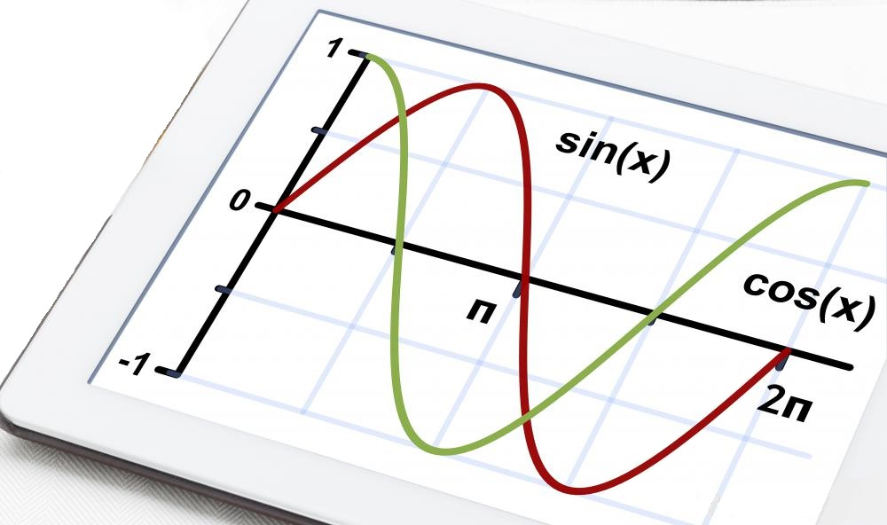
y= cos x
ֆունկցիան

Slide 5
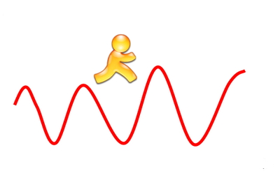
Կառուցենք y= cos x ֆունկցիայի
0
գրաֆիկը:
y=cos x
Քանի որ
,
հետևաբար՝
y=sin x
ֆունկցիայի գրաֆիկը կստացվի
ֆունկցիայի
գրաֆիկը
միավորով
ձախ տեղաշարժելով:
y=cos x
y=sin x
y
o
x

Slide 6
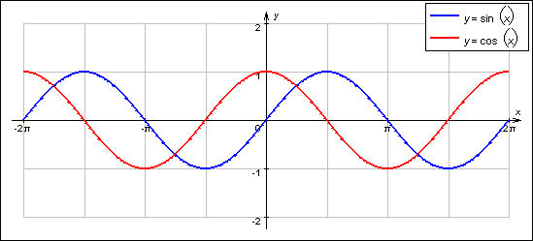
Օգտվելով գրաֆիկից՝
թվարկենք y= cos x ֆունկցիայի
հատկությունները:

Slide 7
y
y = 1
y = 1
o
x
y = -1
y = -1
Որոշման տիրույթը՝
,
արժեքների բազմությունը՝
,
կոսինուսը զույգ
և
-պարբերական
(գրաֆիկը համաչափ է OY առանցքի նկատմամբ)
ֆունկցիա է,

Slide 8
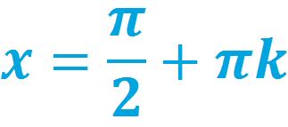
y
-π
-π
+π
o
x
, երբ
,
,
, երբ
,
,
, երբ
,
,

Slide 9
y
o
x
կոսինուսի մեծագույն արժեքը 1 է,
ընդ որում,
, երբ
,
,
կոսինուսի փոքրագույն արժեքը -1 է, ընդ որում,
, երբ
,
,

Slide 10
y
o
x
կոսինուսն աճող է
,
միջակայքերում,
կոսինուսը նվազող է
,
միջակայքերում:

Slide 11
y
y= cos x ֆունկցիան
o
x
1. Որոշման տիրույթը՝
,
արժեքների բազմությունը՝
:
2. Կոսինուսը զույգ և
-պարբերական ֆունկցիա է:
3.
, երբ
,
:
4.
, երբ
,
,
, երբ
,
:

Slide 12
y
y= cos x ֆունկցիան
o
x
5. Կոսինուսի մեծագույն արժեքը 1 է, ընդ որում,
, երբ
,
:
6. Կոսինուսի փոքրագույն արժեքը -1 է, ընդ որում,
, երբ
,
:
7. Կոսինուսն աճող է
,
միջակայքերում:
8. Կոսինուսը նվազող է
,
միջակայքերում:

Slide 13
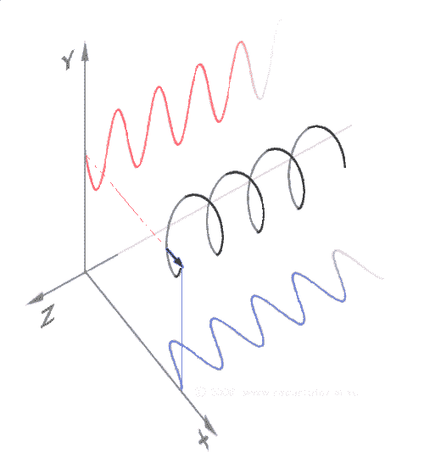
Սինուս և կոսինուս ֆունկցիաների գրաֆիկները
սինուսոիդներ են:
y
z
x
Գայանե Սիմոնյան
Կոտայքի մարզի Ակունքի միջն. դպրոց

Slide 14
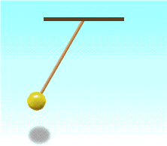
ԶՍՊԱՆԱԿԱՎՈՐ ՃՈՃԱՆԱԿ
ՄԱԹԵՄԱՏԻԿԱԿԱՆ
ՃՈՃԱՆԱԿ
ՆԵՐԴԱՇՆԱԿ ՏԱՏԱՆՈՒՄՆԵՐԻ
ՏԱՏԱՆԱԳԻՐԸ
x
O
t

Slide 15
ԶՍՊԱՆԱԿԱՎՈՐ ՃՈՃԱՆԱԿ
ՄԱԹԵՄԱՏԻԿԱԿԱՆ
ՃՈՃԱՆԱԿ
ՆԵՐԴԱՇՆԱԿ ՏԱՏԱՆՈՒՄՆԵՐԻ
ՏԱՏԱՆԱԳԻՐԸ
ՄԱՐՈՂ ՏԱՏԱՆՈՒՄՆԵՐԻ
ՏԱՏԱՆԱԳԻՐԸ
x
O
t

Slide 16
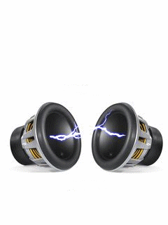
ՁԱՅՆ

Slide 17
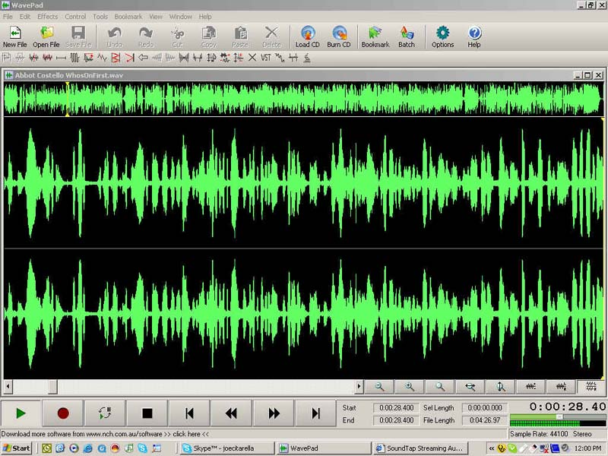
ՁԱՅՆԱՅԻՆ ԱԼԻՔԻ ՏԱՐԱԾՈՒՄԸ

Slide 18
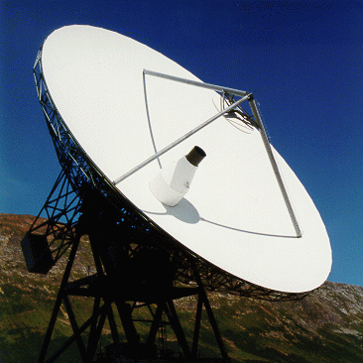
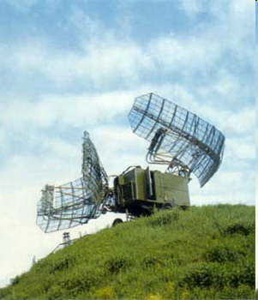
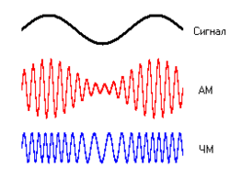
ՌԱԴԻՈԱԼԻՔՆԵՐ
ազդանշան
AM
FM

Slide 19
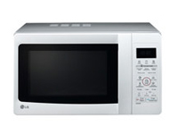
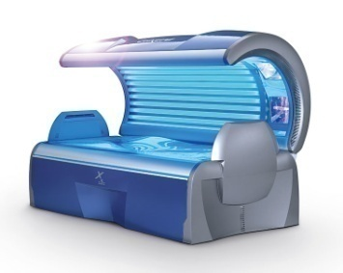
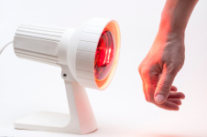
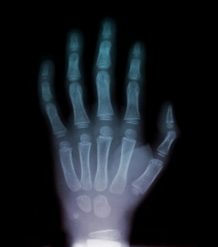
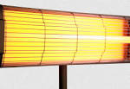
ԱԼԻՔԱՅԻՆ ՃԱՌԱԳԱՅԹՈՒՄ
ուլտրամանու-
շակագույն
ճառագայթներ
ռադիո-ալիքներ
միկրո-ալիքներ
ինֆրակարմիր
ճառագայթներ
տեսանելի
լույս
ռենտգեն-յան ճա-ռագայթներ
գամմա ճա-ռագայթներ
(մ)
(մ)
(Հց)
Գայանե Սիմոնյան
Կոտայքի մարզի Ակունքի միջն. դպրոց

Slide 20
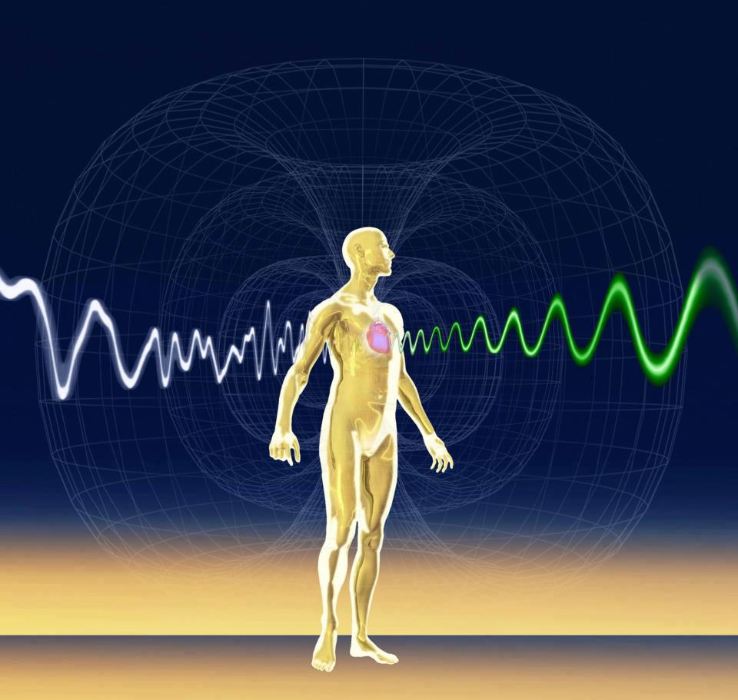
Էլեկտրոսրտագրումը սրտի աշխատանքի
գրաֆիկական պատկերն է, որի օգնությամբ ստուգվում է սրտի վիճակը: Այն սինուսոիդ է:
Գայանե Սիմոնյան
Կոտայքի մարզի Ակունքի միջն. դպրոց

Slide 21
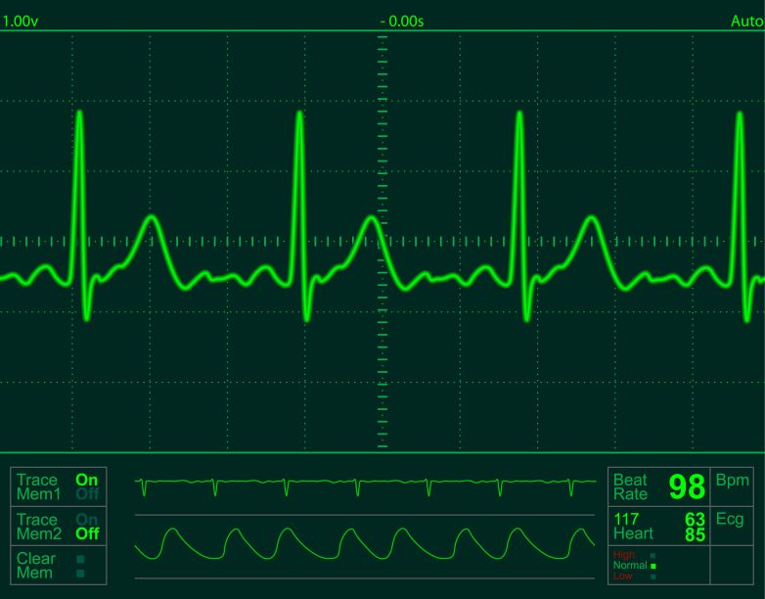
Ունի հետևյալ տեսքը
Ունի հետևյալ տեսքը
Գայանե Սիմոնյան
Կոտայքի մարզի Ակունքի միջն. դպրոց

Slide 22
ՕԳՏԱԳՈՐԾՎԱԾ ԳՐԱԿԱՆՈՒԹՅՈՒՆ
Գևորգյան Գ. Գ., Սահակյան Ա. Ա., Հանրահաշիվ և մաթեմատիկական անալիզի տարրեր 10, ընդհանուր և հումանիտար հոսքերի համար, «Էդիթ Պրինտ» հրատարակչություն, Երևան 2017, https://online.fliphtml5.com/fumf/xcad/#p=1
Այվազյան Է. Ի., Հանրահաշիվ և մաթեմատիկական անալիզի տարրեր 10-12: Ուսուցչի ձեռնարկ, հանրակրթական դպրոցի ընդհանուր և հումանիտար հոսքերի համար, «Էդիտ Պրինտ» հրատարակչություն, Երևան 2009:
Մաթեմատիկա: Հանրակրթական հիմնական դպրոցի առարկայական չափորոշիչ և ծրագիր, «Անտարես» հրատարակչություն, Երևան, 2006:
«Մաթեմատիկա» առարկայի փորձնական չափորոշիչ և ծրագրեր https://escs.am/files/files/2021-05-06/ab40875bd25c74d53afd8dbd1801244d.pdf
Գայանե Սիմոնյան
Կոտայքի մարզի Ակունքի միջն. դպրոց

Slide 23
ՇՆՈՐՀԱԿԱԼՈՒԹՅՈՒՆ
Գայանե Սիմոնյան
Կոտայքի մարզի Ակունքի միջն. դպրոց

